Slide 1
Fyzika II pro biochemii
Josef Stráský
josef.strasky@gmail.com
2. Část – od mag. pole
stav 13.11.2019

Slide 2
Magnetické pole ve vakuu – magnetická indukce
$$\vec{F}=Q\left(\vec{v}×\vec{B}\right)$$
$$d\vec{F}=I\left(d\vec{s}×\vec{B}\right)$$
$$F=BIl$$
$$\text{Magnetick}\text{é }\text{pole} \text{se} \text{projevuje} \text{silami} \text{p}\text{ů}\text{sob}\text{í}\text{c}\text{í}\text{mi} \text{na} \text{pohybuj}\text{í}\text{c}\text{í }\text{se} \text{elektrick}\text{é }\text{n}\text{á}\text{boje}\text{. }$$
$Q$ - náboj
$\vec{v}$ - rychlost náboje
$\vec{B}$ - magnetická indukce [B] - Tesla
$I$ - proud procházející drátem
$d\vec{s}$ - kousek drátu
$d\vec{F}$ - síla působící na kousek drátu
Notes:
dQ = nevS dt

Slide 3
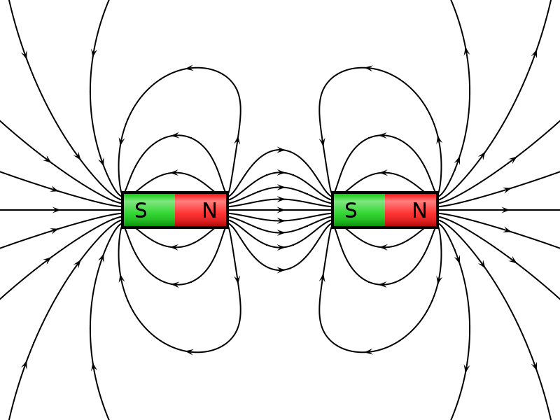
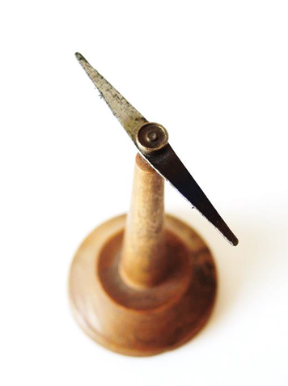
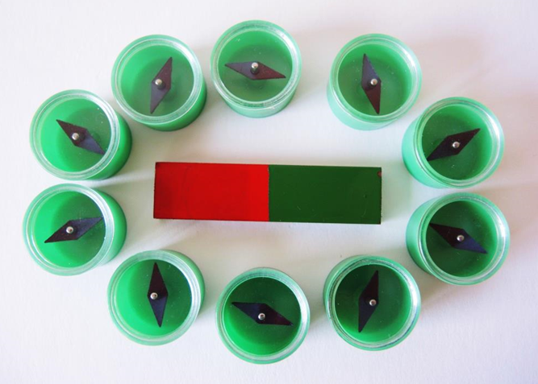
Magnetická indukce – magnetické indukční čáry
Magnet, magnetka, magnetické indukční čáry
Jak oddělit severní a jižní pól?
Notes:
dQ = nevS dt

Slide 4
Magnetický tok
$$Φ=\int_{S}^{ }{\vec{B}.d\vec{S}}$$
$$\oint_{S}^{ }{\vec{E}.d\vec{S}}=\frac{Q}{ε_{0}} \oint_{S}^{ }{\vec{B}.d\vec{S}}=0$$
$$div \vec{E}=\frac{ρ}{ε_{0}} div \vec{B}=0$$
Je to jedna z Maxwellových rovnic
Neexistence magnetických monopólů
Neexistence „magnetického náboje“
Notes:
dQ = nevS dt

Slide 5
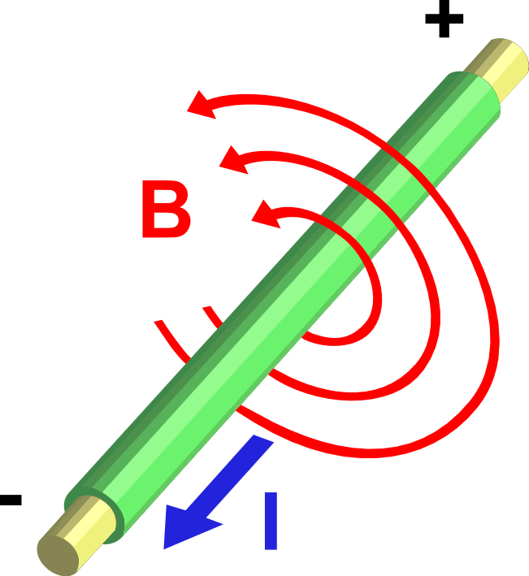
Ampérův zákon (celkového proudu)
Jak ale vzniká magnetické pole?
Vzniká třeba kolem nekonečně dlouhého vodiče, kterým prochází konstantní proud $I$.
Ampérův zákon:
$$\oint_{l}^{ }{\vec{B}.d\vec{l}}=μ_{0}I$$
$$rot \vec{B}=μ_{0}\vec{j}$$
$μ_{0}$ - permeabilita vakua
$I$ – proud
$\vec{j}$ - proudová hustota
$‼! d\vec{l}$ kousek uzavřené křivky po které integrujeme!!!
Notes:
dQ = nevS dt

Slide 6
Magnetické pole přímého vodiče
$$B=μ_{0}\frac{I}{2πa}$$
Notes:
dQ = nevS dt

Slide 7
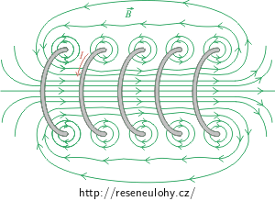
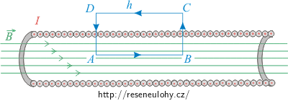
Pole dlouhého solenoidu
Ampérův zákon: $\oint_{l}^{ }{\vec{B}.d\vec{l}}=μ_{0}I$
Volím chytře uzavřenou křivku, magnetická indukce přispívá jen na úsečce |AB|
$$B.h=μ_{0}.I.N$$
$$B=μ_{0}.I.n$$
$n=\frac{N}{h}$ - hustota vinutí
(„počet závitů na metr délky“)
Magnetické pole solenoidu, toroidu a cívky – viz experimenty
Notes:
dQ = nevS dt

Slide 8
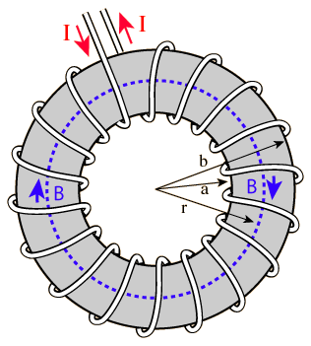
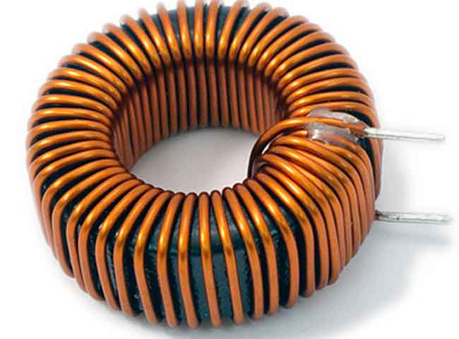
Pole uvnitř toroidu
$$B=μ_{0}.I.n$$
$n=\frac{N}{h}$ - hustota vinutí
(„počet závitů na metr délky“)
$n=\frac{N}{2πr}$ - hustota vinutí (přibližně, toroid je tenký)
$$B=\frac{μ_{0}.I.N}{2πr}$$
Magnetické pole solenoidu, toroidu a cívky – viz experimenty
Notes:
dQ = nevS dt

Slide 9
Lorentzova síla
$$\vec{F}=Q\left(\vec{E}+\vec{v}×\vec{B}\right)$$
Síla kterou působí elektromagnetické pole na částici s nábojem.
Elektrické pole:
$$\vec{F}=Q\vec{E}$$
Magnetické pole:
$$\vec{F}=Q\left(\vec{v}×\vec{B}\right)$$
- působí jen když se částice s nábojem pohybuje
Pohyb částice v magnetickém poli (cvičení)
Notes:
dQ = nevS dt

Slide 10
Lorentzova síla a Ampérův zákon síly
$$\vec{F}=Q\left(\vec{v}×\vec{B}\right)$$
$$d\vec{F}=I\left(d\vec{s}×\vec{B}\right)$$
Pro dlouhý přímý vodič platí umístěný kolmo k indukčním čarám $\vec{B}$ platí:
$$F=BIl$$
$Q$ - náboj
$\vec{v}$ - rychlost náboje
$\vec{B}$ - magnetická indukce [B] - Tesla
$I$ - proud procházející drátem
$d\vec{s}$ - kousek drátu
$l$ – délka úseku drátu, na nějž působí síla $F$
$d\vec{F}$ - síla působící na kousek drátu
Notes:
dQ = nevS dt

Slide 11
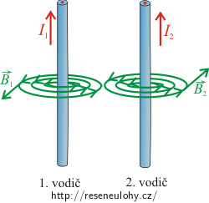
Dva rovnoběžné vodiče, definice 1A
Ampérův zákon celkového proudu
$$B_{1}=μ_{0}\frac{I1}{2πd}$$
Ampérův zákon síly
$$F=B_{1}I2l$$
→
$$F=μ_{0}\frac{I1I2}{2πd}l$$
$F={2.10}^{−7}$ N; $l=1$ m; $d=1$ m; $I1=I2$; → $I1=I2=1A$
Notes:
dQ = nevS dt

Slide 12
Intenzita magnetického pole ve vakuu
Intenzita magnetického pole: $\vec{H}$
$$\vec{B}=μ_{0}\vec{H}$$
Notes:
dQ = nevS dt

Slide 13
Magnetické pole v látce
$$\vec{B}=μ_{0}\vec{H}+μ_{0}\vec{M}=μ_{0}μ_{r}\vec{H}=μ\vec{H}$$
$$\vec{M}=χ_{m}\vec{H}$$
$$μ_{r}=χ_{m}+1$$
$\vec{M}$ je magnetizace látky
$χ_{m}$ - magnetická susceptibilita
Elektrická indukce
$$\vec{D}=ε_{0}\vec{E}+\vec{P}$$
$$\vec{D}=ε\vec{E}$$
$$ε_{r}=χ_{e}+1$$
Notes:
dQ = nevS dt

Slide 14
Magnetické pole v látce
$$\vec{B}=μ\vec{H}=μ_{0}μ_{r}\vec{H}=μ_{0}\left(1+χ_{m}\right)\vec{H}$$
Diamagnetika: $μ_{r}<1$, $χ_{m}<0$
Paramagnetika: $μ_{r}>1$, $χ_{m}>0$
Feromagnetika: $μ_{r}≫1$, $χ_{m}≫0$
Notes:
dQ = nevS dt

Slide 15
Magnetické pole v látce
$$\vec{B}=μ\vec{H}=μ_{0}μ_{r}\vec{H}=μ_{0}\left(1+χ_{m}\right)\vec{H}$$
Diamagnetika: $μ_{r}<1$, $χ_{m}<0$
Paramagnetika: $μ_{r}>1$, $χ_{m}>0$
Feromagnetika: $μ_{r}≫1$, $χ_{m}≫0$
Diamagnetika – mají nulový magnetický moment, zeslabují magnetické pole
Paramagnetika – mají nenulový magnetický moment, zesilují magnetické pole
Feromagnetika – magnetické momenty jednotlivých atomů se navzájem ovlivňují (domény), hodně moc zesilují magnetické pole
Notes:
dQ = nevS dt

Slide 16
Relativní permeabilita látek
Látka | Relativní permeabilita $μ_{r}$
Permalloy | 50 000 – 140 000
Železo | 300 – 10 000
Kobalt | 80 – 200
Hliník | 1,000 023
Kapalný kyslík | 1,003 620
Plynný kyslík | 1,000 001 86
Platina | 1,000 264
Měď | 0,999 990
Voda | 0,999 991
Notes:
dQ = nevS dt

Slide 17
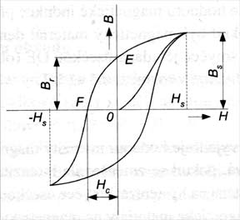
Feromagnetika
Domény
Hysterezní smyčka
Notes:
dQ = nevS dt

Slide 18
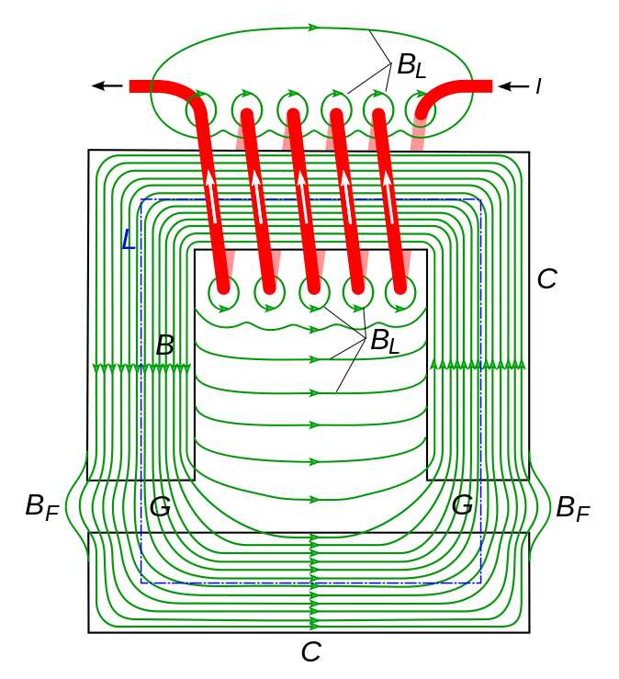
Elektromagnet
Elektromagnet je cívka s jádrem z magneticky měkké oceli, používaná k vytváření dočasného magnetického pole.
Notes:
dQ = nevS dt

Slide 19
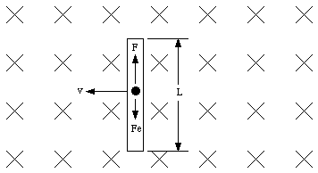
Elektromagnetická indukce
$$\vec{F}=Q\left(\vec{v}×\vec{B}\right)→F=Bev$$
$$E=\frac{F}{e}=Bv$$
$$U=−El=−Bvl=−B\frac{ds}{dt}l=−\frac{BdS}{dt}=−\frac{dΦ}{dt}$$
Faradayův zákon elektromagnetické indukce:
$$U_{e}=−\frac{dΦ}{dt}$$
$v$ – okamžitá rychlost
$s$ – dráha
$dS$ – změna plochy
$dΦ$ – změna toku
Notes:
dQ = nevS dt

Slide 20
Rotující cívka v magnetickém poli
Tok závitem: $Φ\left(t\right)=BS\cos{(α\left(t\right))}$
Tok cívkou: $Φ\left(t\right)=NBS\cos{(α\left(t\right))}$
$$U_{e}=−N\frac{dΦ}{dt}$$
$$U_{e}(t)=NBS\sin\left(α\left(t\right)\right).\frac{dα\left(t\right)}{dt}=NBSω\sin{α}(t)$$
$$U_{e}(t)=NBSω\sin{α(t)}=NBSω\sin{ωt}=U_{max}\sin{ωt}$$
$U_{e}(t)$ - střídavé napětí
$U_{max}$ - amplituda napětí
Cívka se točí rovnoměrně
$$α\left(t\right)=ω.t$$
Cívka má N závitů
Notes:
dQ = nevS dt

Slide 21
Střídavý proud
$$U_{e}=u=U_{max}\sin{ωt}$$
$$i=\frac{U_{max}}{R}\sin{ωt}=I_{max}\sin{ωt}$$
$$u=U_{max}\sin\left(ωt+φ\right)$$
$$i=I_{max}\sin{ωt}$$
$φ$ – fázový posuv; když je proud nejvyšší, nemusí být napětí nejvyšší ($φ≠0$)
Notes:
dQ = nevS dt

Slide 22
Efektivní hodnota střídavého proudu
$$W =RI^{2}T=R\int_{0}^{T}{i^{2}dt}$$
$$I^{2}=\frac{I_{max}^{2}}{T}\int_{0}^{T}{\sin^{2}{ωt}dt}$$
$$I^{2}=\frac{I_{max}^{2}}{2}$$
$I=\frac{I_{max}}{\sqrt{2}}$ $U=\frac{U_{max}}{\sqrt{2}}$
$$i=I_{max}\sin{ωt}$$
$$ω.T=2π$$
$$\int_{0}^{T}{\sin^{2}{ωt}dt}=\frac{T}{2}$$
$W$ – práce, kterou vykoná proud za jednu periodu T, při průchodu spotřebičem o odporu R
$I$ – efektivní hodnota střídavého proudu
$U$ – efektivní hodnota střídavého napětí (230 V)
Notes:
dQ = nevS dt

Slide 23
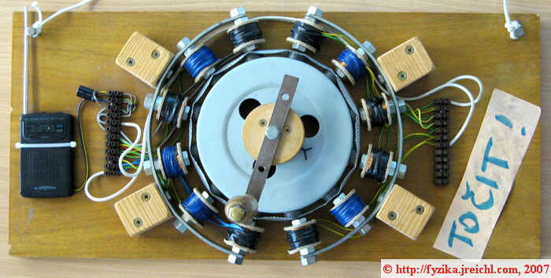
Elektrický generátor
Zařízení, které přeměňuje mechanickou práci na elektrickou energii
Otáčivý permanentní magnet (rotor) vytváří mezi nehybnými cívkami (stator) proměnlivé magnetické pole (v principu lze i točící cívka mezi magnety).
Na základě Faradayova zákona elektromagnetické indukce vzniká elektrické napětí
Elektrárna: rotace turbíny (vodní, parní) → otáčení magnetu v generátoru → elektrická energie
Jednofázový či vícefázový proud (dle geometrie cívek)
Alternátor – vyrábí střídavé napětí (a střídavý proud)
Dynamo – vyrábí stejnosměrný proud (téměř se nepoužívá)
Notes:
dQ = nevS dt

Slide 24
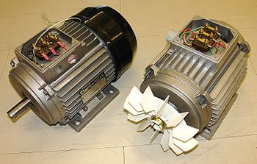
Elektromotor
Zařízení, které přeměňuje elektrickou energii na mechanickou práci
Průchod střídavého napětí cívkami vytváří proměnlivé magnetické pole
Proměnlivé magnetické pole roztočí permanentní magnet
Asynchronní motor – lze měnit otáčky (většina motorů)
Synchronní motor – rychlost otáček je v pevném poměru k frekvenci proudu
Mnoho (hl. synchronních) elektromotorů lze použít i jako generátor proudu
Rychlost otáčení vs. zatížení (elektromobil nebude mít převodovku)
Jak fungují Dlouhé Stráně?
Notes:
dQ = nevS dt

Slide 25
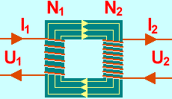
Transformátor
$$U_{e}=−N\frac{dΦ}{dt}$$
Zařízení, které transformuje napětí.
$$U_{1}=−N_{1}\frac{dΦ}{dt}$$
$$U_{2}=−N_{2}\frac{dΦ}{dt}$$
$$\frac{U_{2}}{U_{1}}=\frac{N_{2}}{N_{1}}$$
Notes:
dQ = nevS dt

Slide 26
OPTIKA
Co to je světlo?
Newton (17. století): částice, protože se šíří rovnoměrně, a odráží se a láme (→ geometrická optika)
Huygens, Young (17. až 19. století): vlna, protože se ohýbá (difrakce), interferuje a polarizuje; je to vlna v nehybném éteru
Maxwell (1865): (příčná) elektromagnetická vlna, protože plyne z mých rovnic (světlo je elektromagnetické záření).
Planck, Wien, Einstein (konec 19. století, zač. 20.století): uspořádaný pohyb částic, které se tváří jako vlna. Částice se jmenují fotony a jejich energie závisí na frekvenci světelné vlny
DeBroglie (zač. 20.století): každá částice se někdy chová jako vlna: vlnově-korpuskulární dualismus

Slide 27
Elektromagnetická vlna
Z Maxwellových rovnic lze odvodit vlnovou rovnici (pro homogenní, izotropní dielektrikum platí):
$$∆\vec{E}−εμ\frac{∂^{2}\vec{E}}{∂t^{2}}=0$$
V jednom rozměru:
$$\frac{∂^{2}E}{∂x^{2}}−εμ\frac{∂^{2}E}{∂t^{2}}=0$$
Jedním z možných řešení je harmonická vlna:
$$E\left(t,x\right)=E_{0}cos\left(ωt−kx+φ\right)$$
Laplaceův operátor
$$∆φ=\left(\frac{∂^{2}φ}{∂x^{2}}+\frac{∂^{2}φ}{∂y^{2}}+\frac{∂^{2}φ}{∂z^{2}}\right)$$

Slide 28
Elektromagnetická vlna
$$E=E_{0}cos\left(ωt−kx+φ\right)$$
$ω$ – kruhová frekvence, k – vlnový vektor
Za jednu periodu T urazí světlo vzdálenost vlnové délky $λ$. Jak rychle letí?
$ωT=2π$, $kλ=2π$ → $ω=\frac{2π}{T}=2πf$, $k=\frac{2π}{λ}$
$ω^{2}=\frac{1}{εμ}k^{2}$, $λ=c.T$→ Rychlost světla: $c=\frac{1}{\sqrt{εμ}}$
Rychlost světla ve vakuu:$c_{0}=\frac{1}{\sqrt{ε_{0}μ_{0}}}$
Vlnová rovnice ještě jinak:
$$\frac{∂^{2}E}{∂x^{2}}−\frac{1}{c^{2}}\frac{∂^{2}E}{∂t^{2}}=0$$
Index lomu: $n=\frac{c_{0}}{c}=\sqrt{ε_{r}}$ (pro nemagnetické materiály $μ_{r}=1$)
$$\frac{∂^{2}E}{∂x^{2}}−εμ\frac{∂^{2}E}{∂t^{2}}=0$$

Slide 29
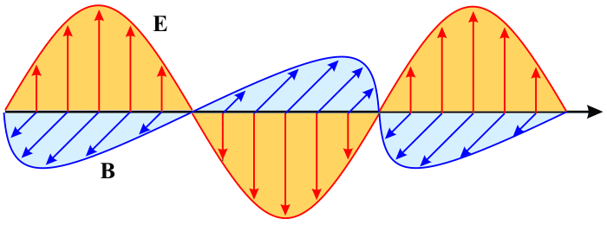
Elektromagnetická vlna
Vlnová rovnice existuje i pro magnetickou indukci $\vec{B}$
Tohle je lineárně polarizovaná elektromagnetická vlna (tj. elektromagnetické záření):

Slide 30
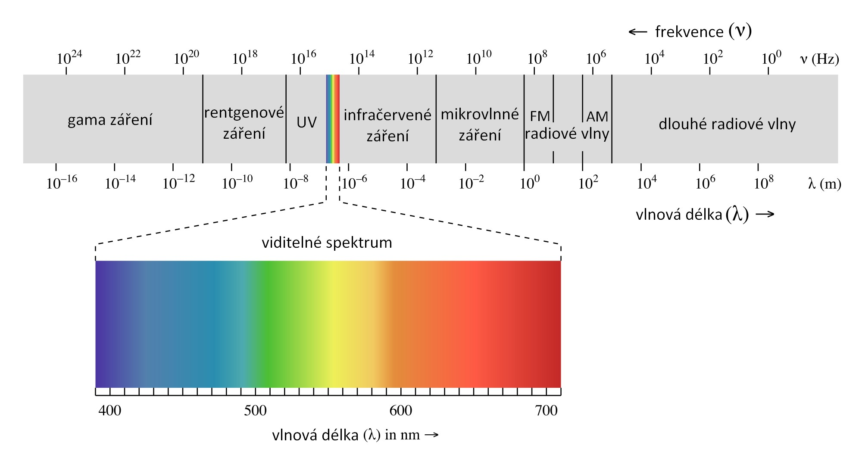
Spektrum elektromagnetického záření
Viditelné světlo je malá část spektra elektromagnetických vln

Slide 31
Fermatův princip
Základní princip geometrické optiky – plynou z něj všechny středoškolské malůvky (rovinné zrcadlo, kulové zrcadlo, spojka atd.), které nebudeme dělat.
Fermatův princip (zjednodušeně): Světlo se pohybuje po nejkratší optické dráze.
Zákon odrazu: $α_{1}=α_{2}$ (úhel od kolmice!)
Snellův zákon lomu: $\frac{\sin{α}}{\sin{β}}=\frac{n_{2}}{n_{1}}$ (úhel od kolmice!)

Slide 32
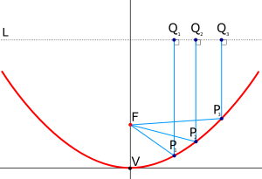
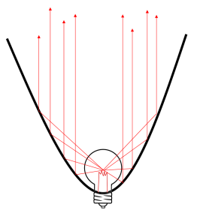
Parabolické zrcadlo
Rovnoběžné paprsky (paprsky z nekonečna) odráží do ohniska („parabolická anténa“)
Paprsky z ohniska odráží jedním směrem (rovnoběžně) („světlomet v autě“)

Slide 33
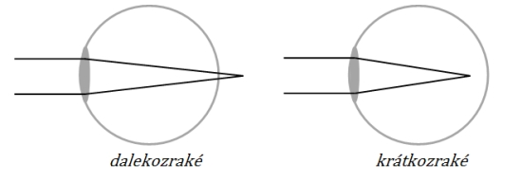
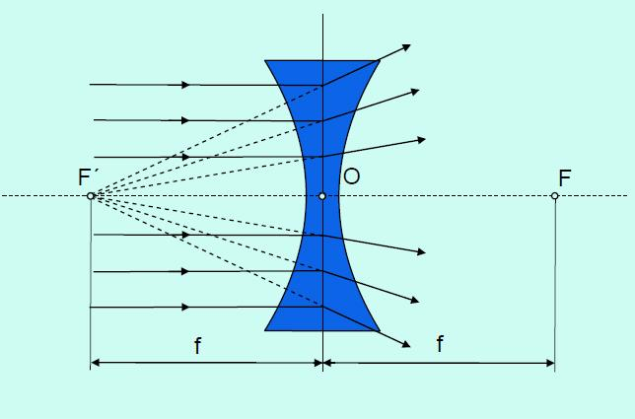
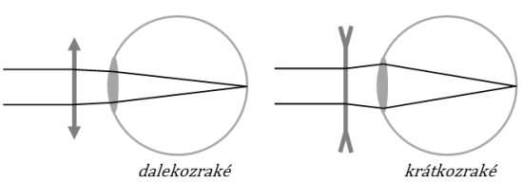
Spojka, rozptylka a dioptrie
Ohnisková vzdálenost f [m]
Dioptrie [m⁻¹]
$$D=\frac{1}{f}$$

Slide 34
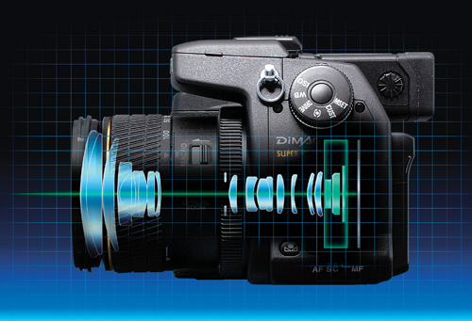
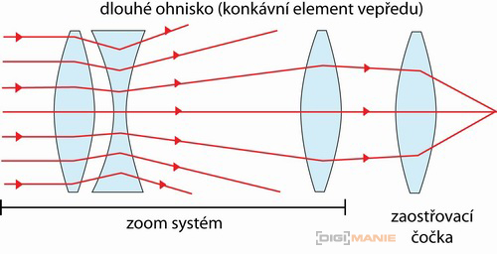
Zoom

Slide 35
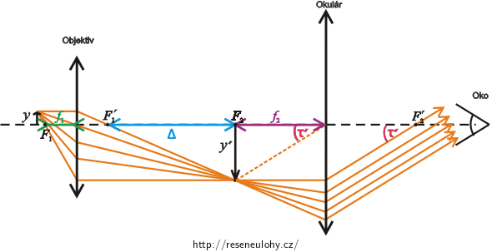
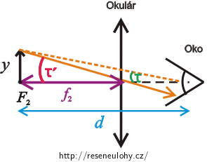
Mikroskop
$$d=25 cm$$
$$Z=Z_{1}Z_{2}$$
$$tg τ^{′}=τ^{′}$$
$$tg τ^{ }=τ$$
$$Z_{1}=\frac{y′}{y}$$
Podobnost trojúhelníků:
$$\frac{y}{f_{1}}=\frac{y′}{Δ}$$
$$Z_{1}=\frac{Δ}{f_{1}}$$
$$Z_{2}=\frac{τ′}{τ}$$
$$tg τ=\frac{y^{′}}{d}$$
$$tg τ′=\frac{y^{′}}{f_{2}}$$
$$Z_{2}=\frac{τ′}{τ}=\frac{d}{f_{2}}$$

Slide 36
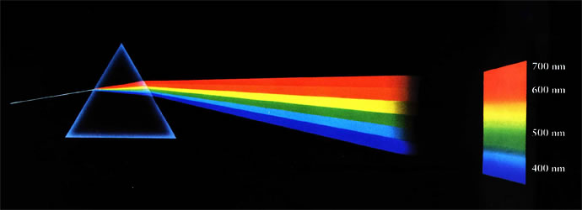
Disperze bílého světla
Co když index lomu materiálu závisí na vlnové délce světla? $n=n\left(λ\right)$
Disperze – rozklad světla na barevné složky

Slide 37
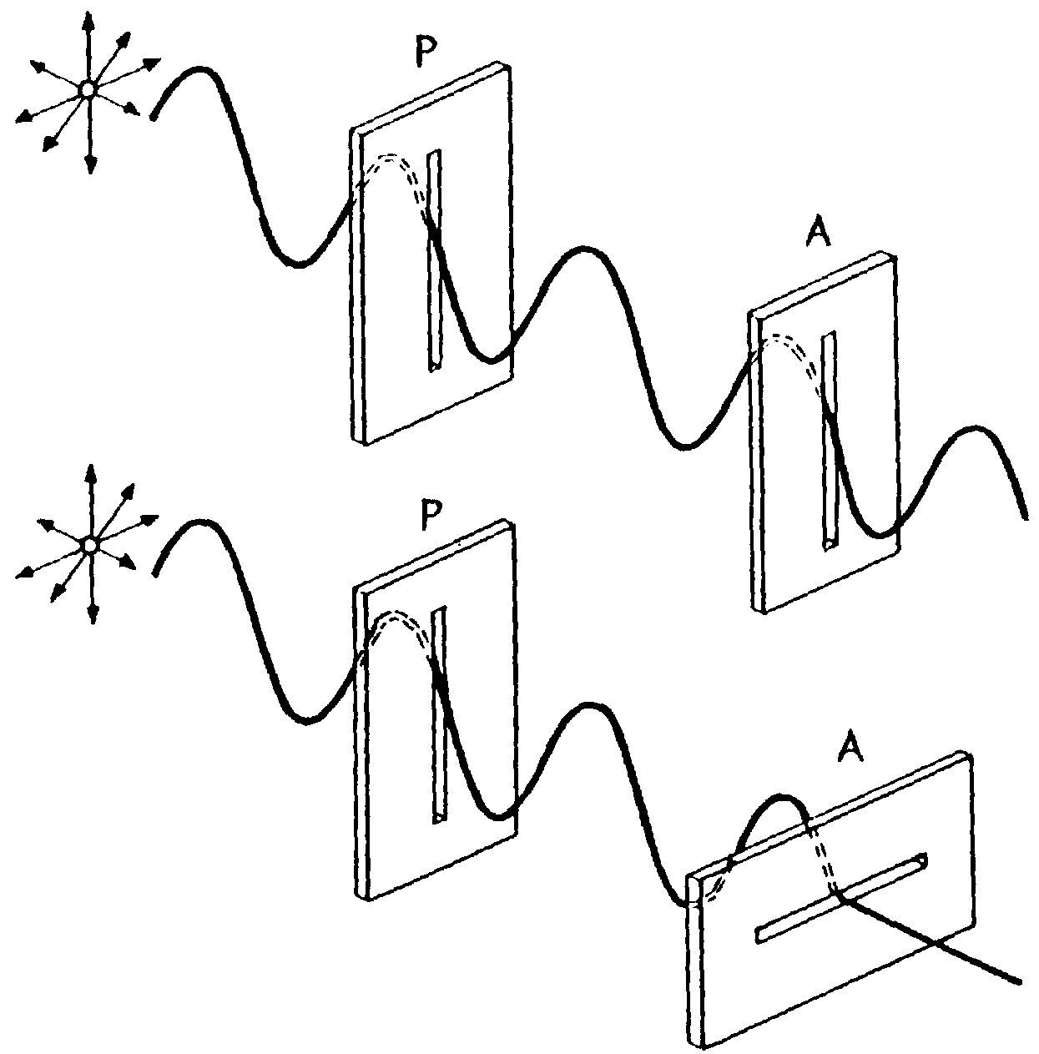
Polarizace
Nepolarizované světlo - $\vec{E}$ kmitá do všech směrů Lineárně polarizované světlo - $\vec{E}$ kmitá v jedné rovině

Slide 38
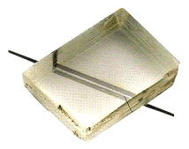
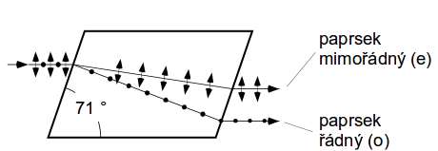
Dvojlom
Co když je látka anizotropní?
Intenzita $\vec{E}$ kmitající v různých směrech se šíří různou rychlostí → dochází k dvojlomu
Paprsek řádný – splňuje Snellův zákon (vs. mimořádný)
Každý z paprsků je přesně lineárně polarizován
Dvojlomné látky lze využít jako polarizátory
Poloha paprsků závisí na orientaci os symetrie krystalu vůči vstupujícímu světlu

Slide 39
Polarizátory
Polarizační filtry – dichroické polarizátory
Anizotropní polyvinylalkohol (dlouhé rovnoběžné makromolekuly), v kapalině obsahující jód
Možnost kmitavého pohybu náboje v jednom směru → $\vec{E}$ kmitající v tomto směru neprojde → vlna se polarizuje

Slide 40
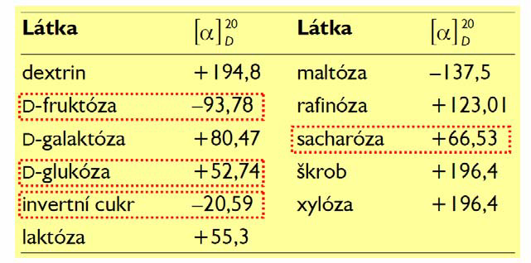
Opticky aktivní látky
Opticky aktivní látky
Látky, které otáčejí rovinu polarizace
Např. organické látky obsahující tzv. chirální atom uhlíku
Tj. např. roztoky cukrů
Specifická otáčivost látky je fyzikální vlastností:
${\left[α\right]}_{λ=589,3 nm; t=20°C}=\frac{α}{c.l}$ $l=1 dm$, $c=1 mg/l$

Slide 41
Opticky aktivní pivo (před kvašením)
Karel Balling (profesor a rektor Pražské polytechniky)
Vynález sacharometru (1863) – polarizační přístroj, který měří optickou stáčivost roztoku sacharózy
Stupnice na polarimetru neodpovídala jako jsme zvyklí: 1 kruh = 360°, nýbrž byla přizpůsobena tak, aby 1° na stupnici odpovídal koncentraci 1g sacharózy na 100 ml roztoku
Od toho je odvozeno pivo 10° a pivo 12°
Ačkoli dnes se správně označuje jako 10% a 12% (hmotnostní procento extraktu původní mladiny v roztoku)

Slide 42
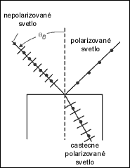
Vsuvka: Brewsterův úhel
Při odrazu na opticky hustším prostředí dochází k částečné polarizaci (při interakci s látkou jsou některé směry kmitání $\vec{E}$ utlumeny)
Brewsterův úhel dopadu:
$\operatorname{tg}{α_{B}}=\frac{n_{2}}{n_{1}}$
Také platí, že lomený a odražený paprsek svírají úhel 90°
Při tomto úhlu dochází k úplné lineární polarizaci

Slide 43
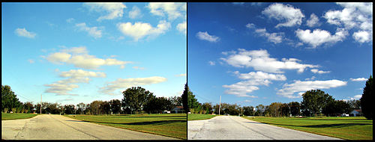
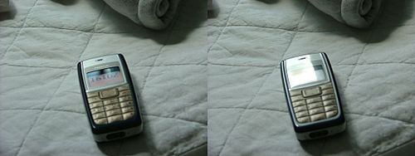
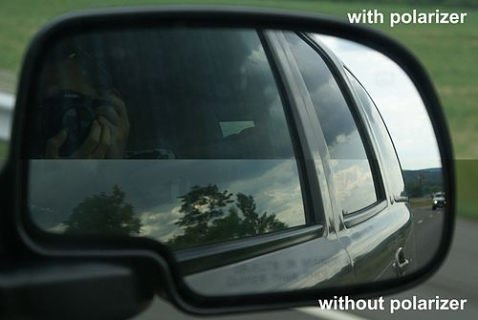
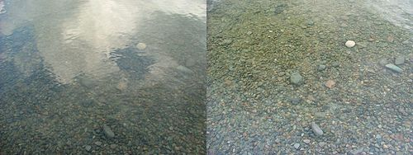
K čemu to je?
Částečná polarizace světla odrazem a využití polarizačních filtrů → lze utlumit odražené světlo

Slide 44
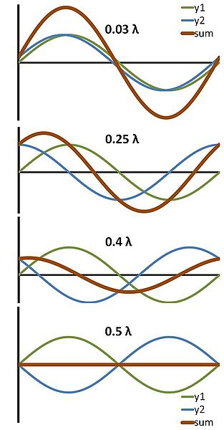
Interference
Princip superpozice
$${\vec{E}}_{celk}={\vec{E}}_{1}+{\vec{E}}_{2}$$
$$E_{1}=E_{0}cos\left(ωt−kx+φ_{1}\right)$$
$$E_{2}=E_{0}cos\left(ωt−kx+φ_{2}\right)$$
Konstruktivní interference:
Fázový rozdíl: $φ_{2}−φ_{1}=0, 2π, 4π=2kπ$
Dráhový rozdíl: $0, λ,2λ=kλ$
Destruktivní interference:
Fázový rozdíl: $φ_{2}−φ_{1}=π, 3π,5π=\left(2k+1\right)π$
Dráhový rozdíl: $\frac{λ}{2},\frac{3λ}{2},\frac{5λ}{2}=\left(2k+1\right)\frac{λ}{2}$

Slide 45
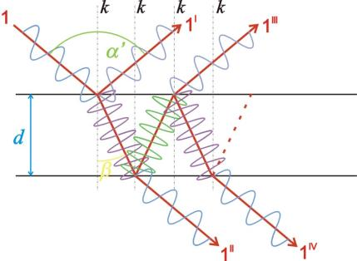
Interference při odrazu na tenké vrstvě
Při odrazu světla paprsku 1 na opticky hustším prostředí dochází ke změně fáze vlny na opačnou (jako odraz vlnění na pevném konci):
$$Δλ_{1}=\frac{λ}{2}$$
Optická dráha paprsku 1´´´: $l=2nd$
Celkový dráhový rozdíl 1´´´ a 1´ $$Δλ=2nd+\frac{λ}{2}$$
Konstruktivní interference: $2nd+\frac{λ}{2}=kλ$
Destruktivní interference: $2nd+\frac{λ}{2}=(2k+1)\frac{λ}{2}$
Olejová skvrna se jeví barevná
Antireflexní vrstvy

Slide 46
Interference na dvojštěrbině – Youngův pokus
Na stínítku pozorujeme interferenční maxima, vypočtěme vzdálenost mezi nimi
Následující výpočet předpokládá l>>a a l>>x, a uvažuje nekonečně úzké štěrbiny (tj. dopad rovinné vlny)
Úplný výpočet je velmi obtížný
Dráhový rozdíl: $δ=\sqrt{l^{2}+{\left(x+\frac{a}{2}\right)}^{2}}−\sqrt{l^{2}+{\left(x−\frac{a}{2}\right)}^{2}}≅\frac{xa}{l}$
Interferenční maximum:
$$δ=\frac{xa}{l}=kλ$$
$x_{0}=0$
$x_{1}=\frac{l}{a}λ$
$x_{2}=2\frac{l}{a}λ$

Slide 47
Interference na dvojštěrbině – výpočet 1
Počítáme polohu interferenčních maxim na stínítku.
Bod O leží na stínítku na ose mezi štěrbinami
Vzdálenost od bodu O na stínítku (směrem nahoru) značíme x
Vzdálenost |Z₂P| počítáme podle Pythagorovy věty: $\sqrt{l^{2}+{\left(x−\frac{a}{2}\right)}^{2}}$
Vzdálenost |Z₁P| počítáme podle Pythagorovy věty: $\sqrt{l^{2}+{\left(x+\frac{a}{2}\right)}^{2}}$
Dráhový rozdíl: $δ=\sqrt{l^{2}+{\left(x+\frac{a}{2}\right)}^{2}}−\sqrt{l^{2}+{\left(x−\frac{a}{2}\right)}^{2}}$

Slide 48
Interference na dvojštěrbině – výpočet 2
Vytknu l před odmocninu, tedy l² před zlomek v odmocnině
Dráhový rozdíl: $δ=\sqrt{l^{2}+{\left(x+\frac{a}{2}\right)}^{2}}−\sqrt{l^{2}+{\left(x−\frac{a}{2}\right)}^{2}}$
$δ=l\sqrt{1+\frac{{\left(x+\frac{a}{2}\right)}^{2}}{l^{2}}}−l\sqrt{1+\frac{{\left(x−\frac{a}{2}\right)}^{2}}{l^{2}}}$
Předpokládáme l >> x a l >> a; všimneme si, že: $\frac{{\left(x+\frac{a}{2}\right)}^{2}}{l^{2}}$<<1
Použijeme Taylorův vzorec pro odmocninu, v němž se předpokládá y << 1
$\sqrt{1+y}≅1+\frac{1}{2}y$
Tedy: $δ=l\left(1+\frac{1}{2}\frac{{\left(x+\frac{a}{2}\right)}^{2}}{l^{2}}\right)−l\left(1+\frac{1}{2}\frac{{\left(x−\frac{a}{2}\right)}^{2}}{l^{2}}\right)$
$δ=l\left(1+\frac{1}{2}\frac{x^{2}+xa+\frac{a^{2}}{4}}{l^{2}}\right)−l\left(1+\frac{1}{2}\frac{x^{2}−xa+\frac{a^{2}}{4}}{l^{2}}\right)=l\left(\frac{1}{2}\frac{xa}{l^{2} }\right)−l\left(−\frac{1}{2}\frac{xa}{l^{2} }\right)=\frac{xa}{l}$
Tohle použiju na tu deltu.
Teď umocním vnitřní závorky
Odečtu to, co je stejné
A je to.

Slide 49
Interference na dvojštěrbině – Youngův pokus
Na stínítku pozorujeme interferenční maxima, vypočetli jsme vzdálenost mezi nimi
Interferenční maximum:
$$δ=\frac{xa}{l}=kλ$$
$x_{0}=0$
$x_{1}=\frac{l}{a}λ$
$x_{2}=2\frac{l}{a}λ$

Slide 50
Fraunhoferova difrakce
Ohybové jevy na překážkách (štěrbiny, mřížka, atd.)
Ilustruje vlnovou podstatu světla
Po průchodu přes překážku jsou paprsky fokusované spojkou na stínítko, jinak by šly do nekonečna → předpokládáme $l≫d$
$l$je vzdálenost od překážky ke stínítku, $d$ je typický rozměr překážky (šířka štěrbiny apod.)
Předpokládáme, že dopadá rovinná vlna (i když vlastně dopadá vlna kulová, protože jde z bodového zdroje)

Slide 51
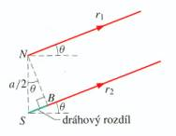
Fraunhoferova difrakce na štěrbině
$δ= \frac{a}{2}\sin{θ=kλ; } k=0,1,2,3,…$
k – řád interferenčního maxima
$δ=\frac{a}{2}\sin{θ=\left(2k−1\right)\frac{λ}{2}; } k=0,1,2,3,…$
k – řád interferenčního minima
Každý bod štěrbiny je zdrojem světelného vlnění (Huygensův princip)
Vlny se šíří do všech směrů
Dochází k difrakci (ohybu světla)
Difraktované vlny interferují - konstruktivně (interfenční maximum), nebo destruktivně (interferenční minimum)
Obraz vůbec nezobrazuje tvar překážky

Slide 52
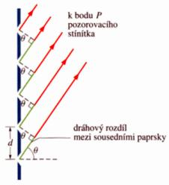
Fraunhoferova difrakce na mřížce
$δ=d\sin{θ=kλ; } k=0,1,2,3,…$
k – řád interferenčního maxima
$δ=d\sin{θ=\left(2k−1\right)\frac{λ}{2}; } k=0,1,2,3,…$
k – řád interferenčního minima
$δ$ – dráhový rozdíl,
$θ$ – úhel odchýlení od optické osy
$d$ – vzdálenost středů štěrbin
$λ$ – vlnová délka světla
Větší $λ$ → maximum je ve větším úhlu $θ$
→ červené světlo se ohýbá víc než fialové

Slide 53
Fresnelova difrakce
Difrakce na překážkách
Stínítko je v konečné vzdálenosti
Dopadá (správně) kulová vlna (např. vlna napříč štěrbinou nemá stejnou fázi)
Na obraze je částečně vidět tvar překážky (jako kdyby to byla geometrická optika) a částečně difrakční interferenční obrazec (to je obrazec, když interferují difraktované vlny – i.e. Fraunhofer)
Počítání je moc těžké a necháme ho koňovi, neboť má větší hlavu

Slide 54
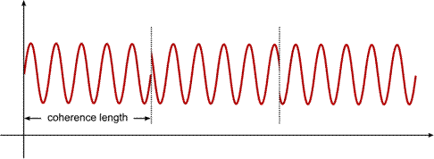
Koherence
Koherenční délka – délka, po kterou má vlna nepřerušený průběh („nezačne znova“)
Svíčka: $l=800 nm=2λ$
Rtuťová výbojka: $l=2 cm$
Laser: $l=100 000 km$
Malá koherenční délka → světlo špatně interferuje

Slide 55
Zdroje světla
Teplotní zdroje (spojité spektrum)
Vydávají světlo jako součást svého tepelného záření
Slunce, žárovka
Zdroje světla s nespojitým spektrem
Světlo je způsobeno přechodem mezi elektronovými stavy (deexcitací)
Výbojové zdroje
Světlo je buzeno nárazem iontů urychlených elektrickým polem v (nízkotlakém) plynu; sodíková lampa (tj. pouliční osvětlení), neonka
Luminiscenční zdroje
Luminiscence – záření, které vydávají látky působením dopadu světla či po dopadu elektronů: zářivky, rtuťové výbojky
Light emitting diode (LED)
K vyzáření světla dochází pomocí elektronového přechodu v polovodiči při průchodu proudu PN přechodem (zvláštní typ luminiscence)
LASER

Slide 56
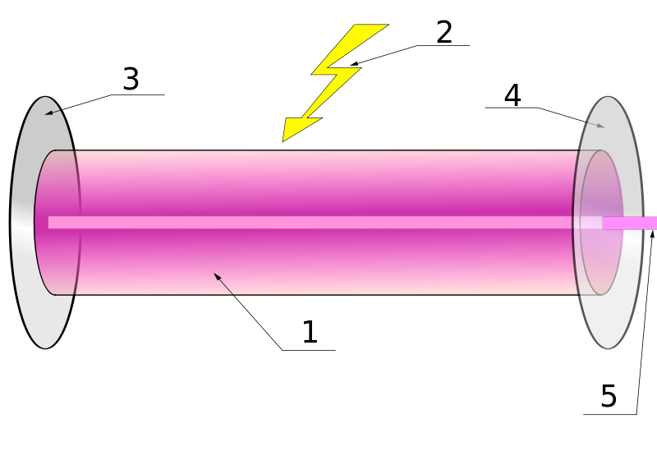
LASER
Light Amplification by Stimulated Emission of Radiation
Aktivní prostředí (pevná látka/plyn/polovodič) schopné luminiscence je čerpáno (=dochází k excitaci) vnějším zdrojem (výbojka, LEDka) (stimulace)
Při deexcitaci (emise) dojde k vyzáření LASERového světla → stimulovaná emise
Světlo se opakované odráží v rezonátoru (amplification)
Část světla z rezonátoru je vyzářena skrz polopropustné zrcadlo
Světlo je monochromatické, koherentní a má malou rozbíhavost (celý paprsek je úzký)
Princip: Einstein 1917, první LASER 1960, nyní polovodičové LASERy (malé, levné)
Konstrukce Laseru: 1. Aktivní prostředí 2. Čerpání aktivního prostředí 3. Odrazné zrcadlo 4. Polopropustné zrcadlo 5. Laserový paprsek

Slide 57
Záření dokonale černého tělesa
Dokonale černé těleso
Pohlcuje veškeré dopadající záření (nic neodráží)
Např. díra nebo Slunce
Černé těleso vyzařuje tepelné záření
Intenzita záření $I(T,λ)$
Stefan-Boltzmannův zákon
Popisuje jen závislost intenzity na teplotě $I\left(T\right)=\int{I\left(T,λ\right)dλ}$
$I\left(T\right)=σT^{4}$, $σ={5,67.10}^{−3} W m^{−2} K^{−4}$
Intenzita tepelného záření hooodně rychle roste s teplotou

Slide 58
Záření dokonale černého tělesa
Černé těleso vyzařuje tepelné záření
Intenzita záření $I(T,λ)$
Stefan-Boltzmannův zákon
Popisuje jen závislost intenzity na teplotě $I\left(T\right)=\int{I\left(T,λ\right)dλ}$
$I\left(T\right)=σT^{4}$, $σ={5,67.10}^{−3} W m^{−2} K^{−4}$
Intenzita tepelného záření hooodně rychle roste s teplotou
Jak je to se závislostí na vlnové délce $λ$?
Musí existovat nějaká vlnová délka $λ^{max}$ pro kterou je intenzita vyzařování největší
Wienův posunovací zákon
$λ^{max} T=b$, $b={2,898.10}^{−3} m K$
Když roste teplota, klesá vlnová délka odpovídající maximu vyzařované intenzity
To ale pořád není popis celé funkce (dvou proměnných) $I(T,λ)$

Slide 59
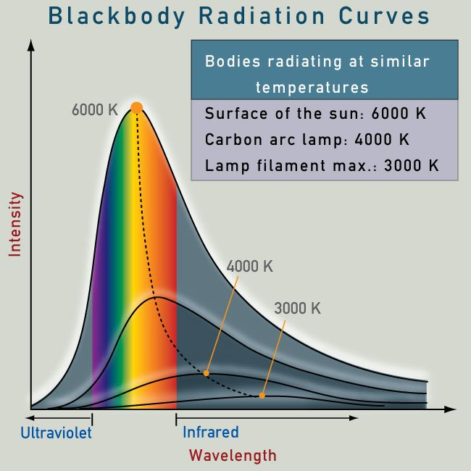
Planckův zákon
$$I\left(T,λ\right)=\frac{2hc^{2}}{λ^{5}}\frac{1}{e^{\frac{hc}{{λk}_{B}T}}−1}$$
Planckův zákon plně popisuje tepelné záření černého tělesa
Odvození vychází z revolučního (roky 1900-1906) předpokladu, že energie záření není spojitá a černé těleso vyzařuje jen na diskrétních energetických hladinách
Planck použil nespojitost (kvantování) spíše jako matematický trik
„old quantum theory“

Slide 60
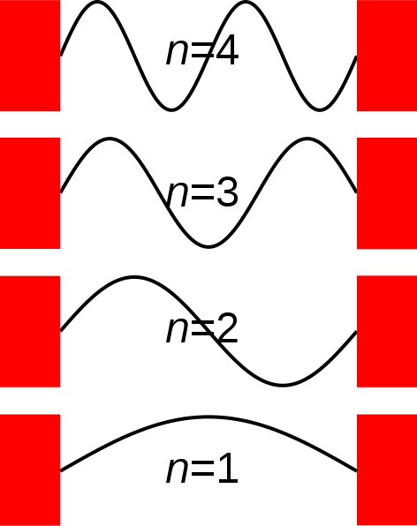
Kvantování (ilustrace)
Pokud zavřeme elektromagnetické záření mezi dvě dokonalá zrcadla (skoro jako v LASERU), tak můžou existovat jen vlny na obrázku vpravo (ty co konstruktivně interferují, ostatní vlny se postupně navzájem zničí – destruktivně interferují)
Platí: $λ_{i}=\frac{2L}{n_{i}}$, kde L je vzdálenost zrcadel
n_{i} jsou celá kladná čísla
Vlnové délky tedy nemůžou být jakékoli, ale jen některé; odpovídají jim frekvence f_{i}
Planckova hypotéza
$E_{i}=hf_{i}$
Energie je taky kvantovaná
h – Planckova konstanta

Slide 61
De Brogliova hypotéza
Nepříliš správné, ale názorné odvození:
$E=mc^{2}$ $p=mc$ → $E=pc$
$E=hf=\frac{h}{T}=\frac{h.c}{T.c}=\frac{hc}{λ}$
→ $pc=\frac{hc}{λ}$ → $p=\frac{h}{λ}$
Částici (třeba elektronu) s hybností p přísluší určitá vlnová délka $λ$
Každá částice se chová jako vlna (protože má vlnovou délku) a každá vlna má také částicovou povahu (protože jí lze přiřadit hybnost – třeba fotonu)
Korpuskulárně-vlnový dualismus
Urychlené elektrony mají velkou hybnost, a tudíž výrazně kratší $λ$ než viditelné světlo
→ elektronová mikroskopie má mnohem vyšší rozlišení než světelná

Slide 62
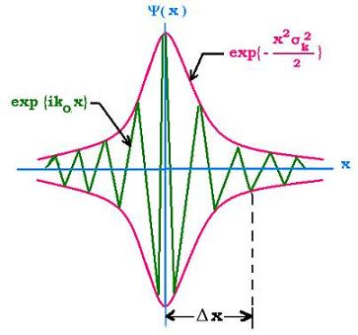
Vlnová funkce
Částice je taky vlna, někde je s větší pravděpodobností
$ψ\left(x,y,z,t\right)$
Vlnová funkce popisuje úplný kvantový stav částice
Matematicky je to komplexní vektorová funkce čtyř proměnných
Nikdo ale neví, co to je ve skutečnosti
Veličina ${\left|ψ\left(x,y,z,t\right)\right|}^{2}$ určuje pravděpodobnostní rozdělení částice v prostoru
Kolaps vlnové funkce a Schrödingerova kočka

Slide 63
Schrödingerova rovnice
Vlnová funkce: $ψ\left(x,y,z,t\right)$
Časová Schrödingerova rovnice
$$iℏ\frac{∂ψ}{∂t}=\hat{H}ψ$$
$\hat{H}$ - Hamiltonův operátor - reprezentuje celkovou energii soustavy
Stacionární (nečasová) Schrödingerova rovnice
$\hat{H}ψ=Eψ$ ($\hat{H}$ - nezávisí explicitně na čase)
$E$ je energie kvantového stavu (třeba energetické hladiny v obalu atomu vodíku)
$$ℏ=\frac{h}{2π}$$
Volná částice
$E_{k}=\frac{1}{2}mv^{2}$ → $\hat{H}=\frac{p^{2}}{2m}$
Atom vodíku (elektron kolem nehybného protonu)
$\hat{H_{e}}=\frac{p_{e}^{2}}{2m_{e}}−\frac{e^{2}}{4πε_{0}r}$
$$p=mv$$

Slide 64
Schrödingerova rovnice a atom vodíku
$\hat{H}ψ=Eψ$ ($\hat{H}$ - nezávisí explicitně na čase)
$E$ je energie kvantového stavu (třeba energetické hladiny v obalu atomu vodíku)
Atom vodíku
$\hat{H_{e}}=\frac{p_{e}^{2}}{2m_{e}}−\frac{e^{2}}{4πε_{0}r}$
$$E_{n}=−\frac{m_{e}e^{4}}{8ε_{0}^{2}h^{2}n^{2}}$$
$$ψ_{nlm}=\sqrt{{\left(\frac{2}{na_{0}}\right)}^{3}\frac{\left(n−l−1\right)!}{2n\left(n+l\right)!}}e^{−\frac{r}{na_{0}}}{\left(\frac{2r}{na_{0}}\right)}^{l}L_{n−l−1}^{2l+1}\left(\frac{2r}{na_{0}}\right)Y_{l}^{m}\left(θ,φ\right)$$
$a_{0}=\frac{4πε_{0}ℏ^{2}}{m_{e}e^{2}}$ je Bohrův poloměr (nejpravděpodobnější vzdálenost elektronu od protonu v atomu vodíku)
$L_{n−l−1}^{2l+1}$ jsou zobecněné Laguerrovy polynomy (hehe)
$Y_{l}^{m}\left(θ,φ\right)$ jsou sférické harmonické funkce (hehe)

Slide 65
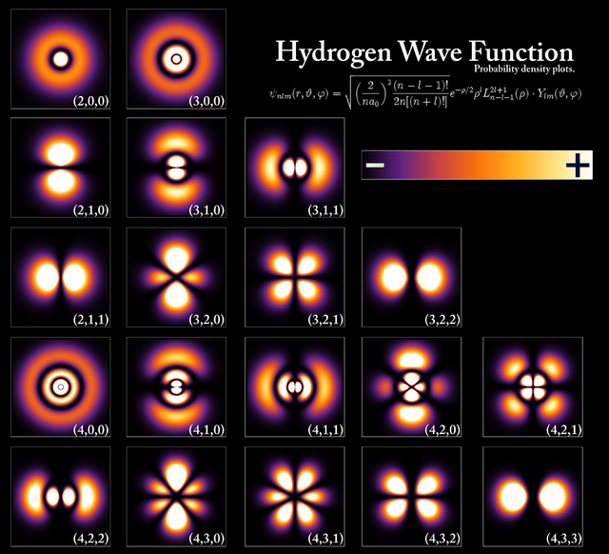
Vlnové funkce atomu vodíku
Vlnová funkce plyne z řešení Schrödingerovy rovnice (nebudeme dělat)
Takhle se ale vypočítají obrázky ze ZŠ učebnice chemie

Slide 66
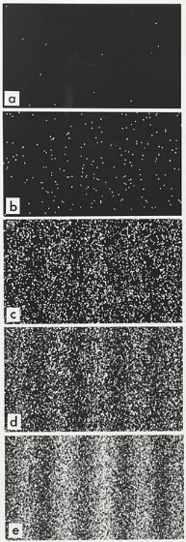
Youngův pokus
Při Youngově pokusu interferuje jediný foton se sebou samým

Slide 67
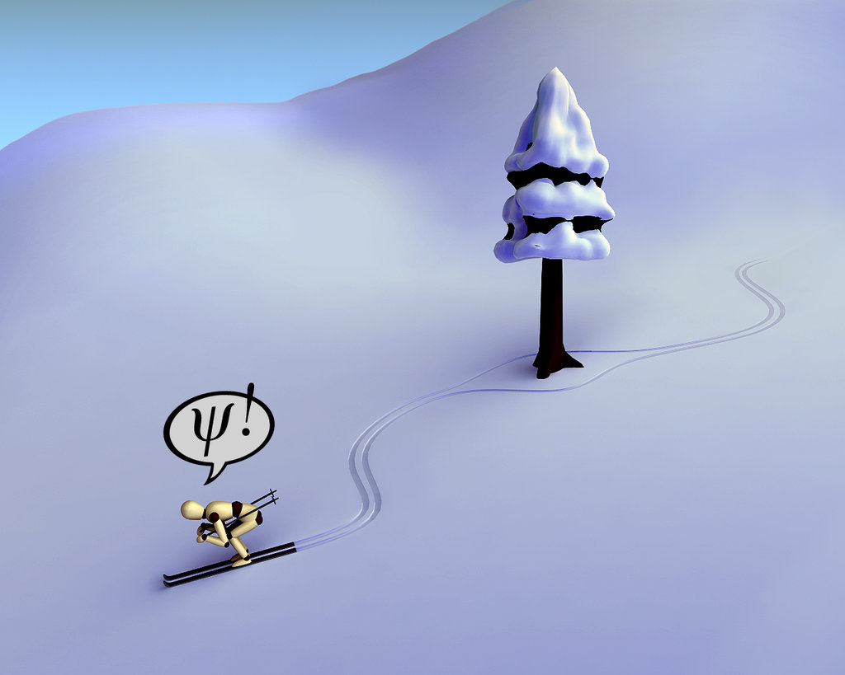
Kvantový lyžař
Při Youngově pokusu interferuje jediný foton se sebou samým

Slide 68
Heisenbergovy relace neurčitosti
$$ΔxΔp≳h$$
Polohu částice x a hybnost p nelze změřit nekonečně přesně
Trochu přesněji: $σ_{x}σ_{p}≳\frac{ℏ}{2}$
Intuitivně:
změřme polohu částice tak, že si na ní posvítíme jedním fotonem
pokud má foton velkou vlnovou délku $λ$, tak nezjistíme přesně její polohu
pokud má foton malou vlnovou délku $λ$, tak má velkou hybnost p a do měřené částice „strčí“ a my nebudeme znát přesně její hybnost

Slide 69
Heisenbergovy relace neurčitosti
Relace neurčitosti nevyjadřují naši neschopnost měřit, ale fundamentální vlastnost kvantových systémů
Jejich platnost byla prokázána teoreticky i experimentálně pro mnoho různých systémů
Jiná formulace:
$ΔEΔt≳\frac{ℏ}{2}$ - kvantový stav musí existovat hodně dlouho, aby měl přesně určenou energii
E = hf → světlo musí být dlouho koherentní, aby mělo přesně určenou frekvenci
→ přirozená šířka spektrální čáry $Δf$ závisí na době života kvantového stavu
→ LASERové světlo je dobře monochromatické, protože je koherentní po dlouhou dobu

